Slide 1
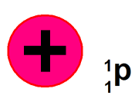
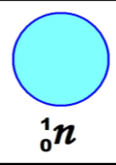
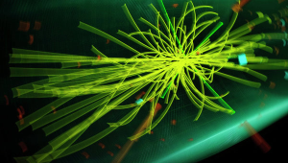
Открытие нейтрона и протона
pptcloud.ru

Slide 2
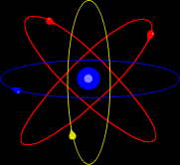
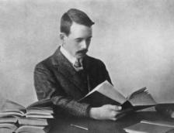
Открытие протона
После создания ядерной модели атома вопрос о составе атомного ядра стал одним из основных в ядерной физике. Из чего состоит атомное ядро?
Одна из основных характеристик атомного ядра — его электрический заряд. Точные измерения электрического заряда атомных ядер были выполнены в 1913 году Г. Мозли.
Генри Гвин Джефрис Мозли
Электрический заряд ядра атома q равен произведению элементарного электрического заряда е на порядковый номер Z химического элемента в таблице Д.И. Менделеева: q = Z·e.

Slide 3
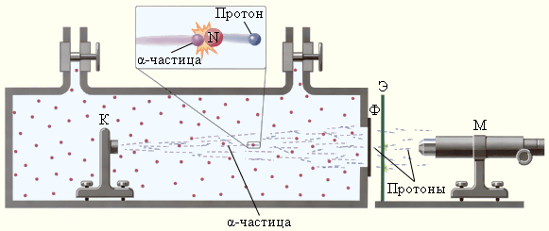
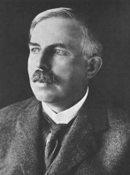
Первую частицу, входящую в состав атомных ядер, открыл в 1919 г. Э. Резерфорд, исследуя взаимодействие α-частиц с ядрами атомов азота.
Эрнест Резерфорд
К- источник альфа-частиц;
Э- прозрачный экран, покрытый сульфидом цинка;
Внутри сосуда – газообразный азот.
Источник отодвигали на расстояние, при котором альфа-частицы не долетали до экрана;
Но на экране фиксировались вспышки.

Slide 4
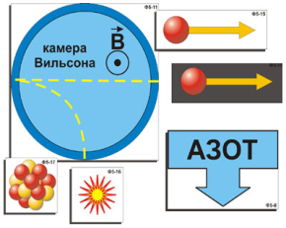
α-частицы из ядер азота выбивали какие-то другие заряженные частицы.
Вывод:
Исследования действия электрических и магнитных полей на частицы, выбиваемые из ядер азота, показали, что эти частицы обладают положительным элементарным зарядом и масса их равна массе ядра водорода.
Эти частицы — назвали протонами. Обозначим протон ${}_{}^{1}{Н_{1}}$ или${}_{}^{1}{р_{1}}$ тогда данную реакцию можно записать так:
${}_{}^{14}{N_{7}}$+ ${}_{}^{4}{{He}_{2}}$→ ${}_{}^{17}{O_{8}}$+ ${}_{}^{1}{Н_{1}}$
$${}_{}^{1}{р_{1}}$$
q=+1e, m=1а.е.м

Slide 5
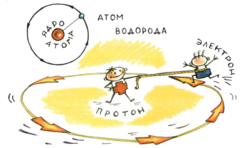
Продолжая опыты с бором, фтором, натрием и рядом других элементов, Э Резерфорд обнаружил, что α-частица выбивает и из этих ядер протоны.
Вывод: ядра атомов всех элементов содержат протоны.
Противоречие: допустим, что ядро ${}_{}^{9}{{Be}_{4}}$ состоит только из протонов, тогда ${\text{N}}_{p}$=4, но $m_{p}$=1 а.е.м., значит$m_{Be }$=4 а.е.м, но она равна 9 а.е.м.
Вывод: в состав ядра входит еще одна частица, не имеющая заряда.

Slide 6
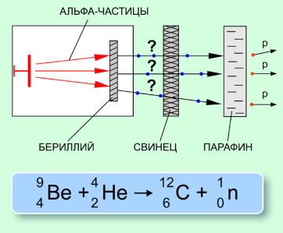
Доказательство существования нейтрона.
В 1930 г. немецкие ученые В. Боте и Г. Беккер обнаружили, что при облучении бериллия α-частицами, возникает излучение неизвестной природы, способное проходить через толстые слои свинца с меньшим ослаблением, чем даже рентгеновское или γ-излучение. Боте и Беккер решили, что они получили очень жесткие γ-лучи.
В 1932 г. французские ученые Ф. и И. Жолио-Кюри выяснили, что эти лучи почти не ионизуют воздух, через который проходят. Но если на их пути поместить парафин, то ионизирующая способность лучей резко возрастает. Они предположили, что это излучение выбивает из парафиновой пластины протоны.

Slide 7
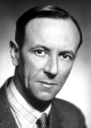
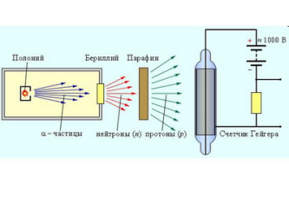
В том же 1932 году, английский физик Д. Чедвик (сотрудник Э. Резерфорда) выдвинул предположение, согласно которому при облучении бериллия α-частицами излучается поток нейтральных частиц с массой, примерно равной массе протона.
Джеймс Чедвик
Название нейтрон произошло от лат. neutron — ни тот, ни другой, т.е. не имеющий ни положительного, ни отрицательного заряда.
Опыты Чедвика явились экспериментальным доказательством существования нейтронов.
$${}_{}^{1}n_{0}$$
q=0, m=1а.е.м

Slide 8
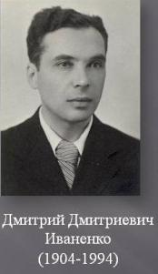
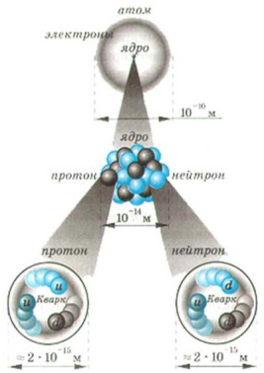
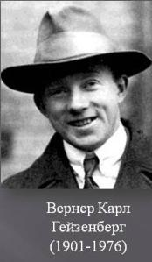
Строение атомного ядра
Советский физик Д.Д.Иваненко и В.Гейзенберг предложили протонно-нейтронную модель ядра
Согласно этой модели ядро атома любого вещества состоит из протонов и нейтронов.
Число протонов в ядре равняется числу электронов в атоме;
Протон и нейтрон – два зарядовых состояния ядерной частицы, называемой нуклоном.

Slide 9
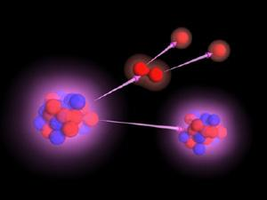
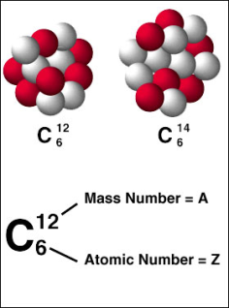
Изотопы
Изучения атомных ядер показали, что большинство химических элементов представляют собой смесь атомов с одинаковым зарядовым числом, но с различными массами. Все они обладают одинаковыми химическими свойствами.
Атомы с одинаковыми зарядами ядра, но с различными массами назвали изотопами элемента.
Название изотоп произошло от греч. isos — одинаковый, topos — место, т.е. это химические вещества, занимающие одно и то же место в таблице Д.И. Менделеева.

Slide 10
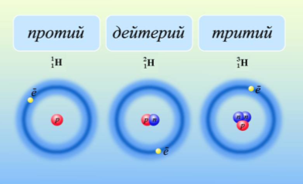
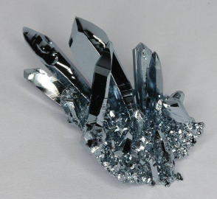
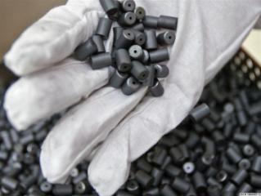
Ядра изотопов отличаются числом нейтронов. Например, водород имеет три изотопа: протий ${}_{}^{1}{Н_{1}}$ — ядро состоит из одного протона, дейтерий ${}_{}^{2}{Н_{1}}$ — ядро состоит из одного протона и одного нейтрона, тритий ${}_{}^{3}{Н_{1}}$— ядро состоит из одного протона и двух нейтронов. Уран ${}_{92}^{}{U_{}}$имеет 12 изотопов с массовыми числами от 228 до 239.

Slide 11
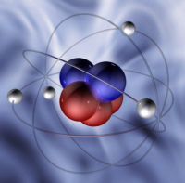
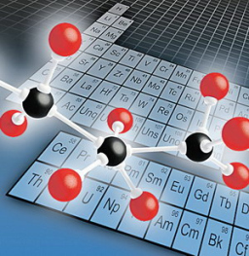
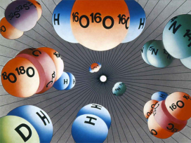
Атомные массы химических элементов в таблице Менделеева выражены дробными числами из-за того, что они имеют изотопы.
Например: в среднем на 100 атомов хлора приходится 75 атомов с массой 35 а.е.м. и 25 атомов с массой 37 а.е.м, поэтому средняя масса:
${ m}_{ср}$=$\frac{35а.е.м∙75+37а.е.м∙25}{100}$=35,5а.е.м

Slide 12
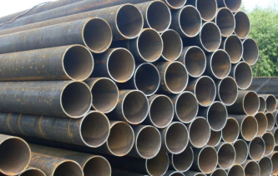
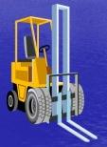
Применение изотопов
В промышленности:
Как способ контроля износа поршневых колец в двигателях внутреннего сгорания.
Радиоактивные изотопы позволяют судить о диффузии металлов и процессах в доменных печах.
Мощное гамма-излучение радиоактивных препаратов используют для исследования внутренней структуры металлических отливок с целью обнаружения в них дефектов.

Slide 13
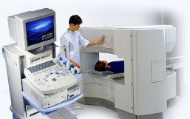
В медицине:
Одним из наиболее выдающихся исследований явилось исследование обмена веществ в организмах.
Радиоактивные изотопы применяются в медицине как для постановки диагноза, так и для терапевтических целей. Радиоактивный натрий, вводимый в небольших количествах в кровь, используется для исследования кровообращения, йод интенсивно отлагается в щитовидной железе, особенно при базедовой болезни.
Интенсивное гамма-излучение кобальта используется при лечении раковых заболеваний (кобальтовая пушка).

Slide 14
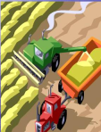
В сельском хозяйстве:
Облучение семян растений приводит к заметному увеличению урожайности.
Вызывают мутации у растений и микроорганизмов, что приводит к появлению мутантов с новыми ценными свойствами.
Получены микроорганизмы, применяемые в производстве антибиотиков.
Для борьбы с вредными насекомыми и для консервации пищевых продуктов.
Для выясния, какое из фосфорных удобрений лучше усваивается растением.

Slide 15
В археологии:
Для определения возраста древних предметов органического происхождения.

Slide 16
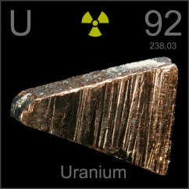
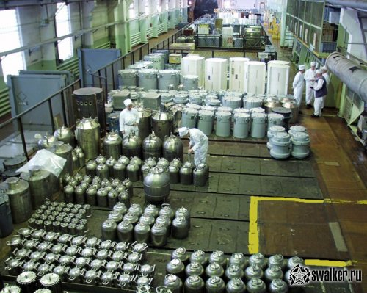
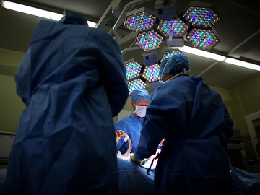
Метод «меченых атомов»:
Основан на том, что химические свойства радиоактивных изотопов не отличаются от свойств нерадиоактивных изотопов тех же элементов.

